Slide 1
昆明市第二人民医院
老年医疗照护基地建设情况汇报

Slide 2
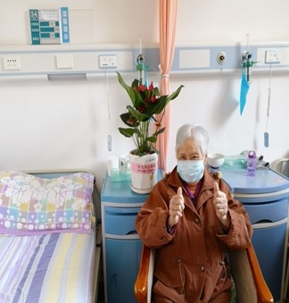
1
昆明市第二人民医院简介
1
2
基地建设情况
3
养老护理员培训与管理中心

Slide 3
一、昆明市第二人民医院简介
1952年
5月
1952年
11月
1954年
由原云南军区组建，时名“云南省第二医院”。
交由云南省卫生厅管理，命名为“云南省慢性病疗养院”
经过68年的努力，已发展成为以老年医学、康复医学为优势的集医疗、教学、科研、护理、预防、保健为一体的三级综合医院，于2021年成功创建为三级甲等老年病专科医院。
更名为云南省康复医院
1995年
1986年
1960年
被评为“三级乙等综合医院”
云南省卫生厅批复“云南康复医院”为第二名称
交由昆明市卫生局管理，更名为“昆明市第二人民医院”
2018年
2019年
2020年
全国首批“老年医疗培训照护基地和“老年友善医院
6月，国家植物博物馆的建设，我院迁建
11月，通过云南省三级甲等老年病专科医院的评审

Slide 4
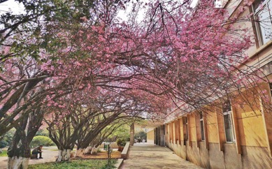
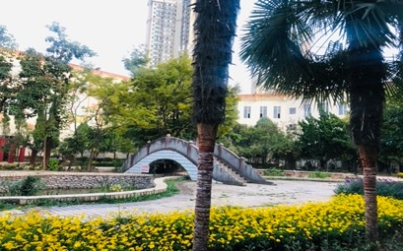
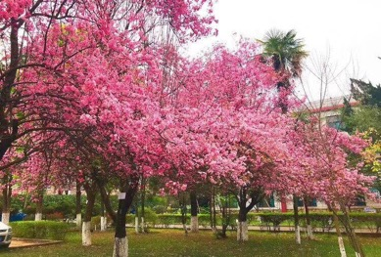
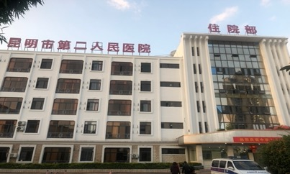
2019年以前
如今

Slide 5
昆明市第二人民医院在近10多年的探索过程中，逐渐形成了老年医疗、老年康复、老年护理为特色的三级综合医院，2020年11月通过三级甲等老年病专科医院评审。
东院区 | 老年一科、老年二科 、老年三科、老年五科、老年六科、肿瘤科、东院区外科、门急诊 | 400床 | 昙华寺 、光明路（原云南省冶金医院）
南院区 | 全科医学科、老年呼吸科、老年综合一科、老年综合二科、中医科、神经内科、肾内科（含血透室）、重机社区、昆机社区（黑龙潭社区） | 350床 | 龙泉路（重机医院和昆机医院）
北院区 | 内科系统：呼吸科、心内科、消化内分泌科、儿科、ICU、康复科 外科系统：普外科、五官科、骨科、疼痛科、妇产科、麻醉科 其他科室：门办、急诊科、供应室 | 400床 | 龙泉路871号（重工871创意园内）
备注：①2019年60岁以上老年住院病人占比到70%； ②从2001年老年病床20床张，至今10个老年护理单元700床。

Slide 6
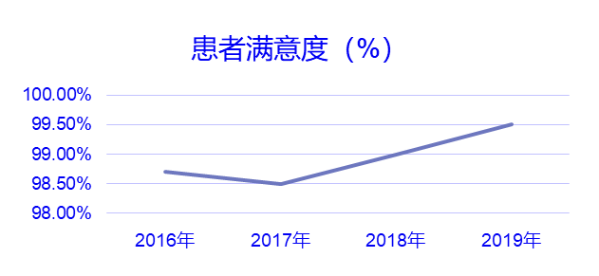
二、基地建设情况-总体水平
老年患者综合护理是我院的特色专长，我院老年病科现有11个老年护理单元，700张病床，经过19年发展已成为昆明地区最具品牌效应的老年医学机构，目前为云南省、昆明市临床重点专科。团队共有215人，占全院总人数的51%。优质护理服务病房覆盖100%。
团队构建

Slide 7

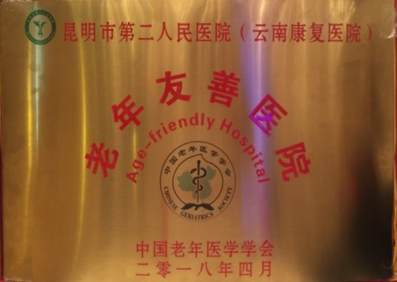
2018年4月我院获全国首批
“中国老年医疗照护培训基地”
2018年4月我院获全国首批
“老年友善医院”

Slide 8
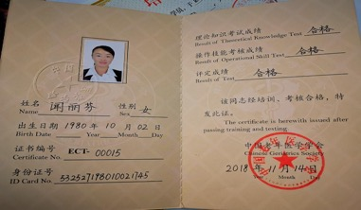


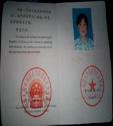


三、养老护理员培训与管理中心-培训基地
承担： 养老护理员培训
培养: 养老护理员考评员6名、全国老年照护培训师4名
培训: 共培训505名养老护理员，取得了人社部养老护理员资格证
辐射： 昆明、华宁、临沧、罗平、怒江等地
获奖：“技术能手”，“优秀组织奖”、“技能竞赛决赛三等奖”
取得：2018年4月我院取得“中国老年医疗照护培训基地”
成立：2019年7月成立了护工培训与管理中心；
2019年12月成立昆明市医养协会养老护理员管理专业委员会
创新管理方式：探索护士与陪护公司协同管理护工的老年服务模式
国家级老年照护培训师
高级考评员证书
培训合格证书
医院技能操作与质量监管评价标准

Slide 9
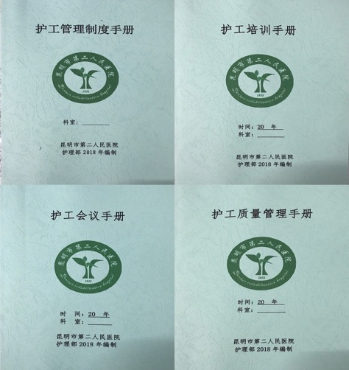
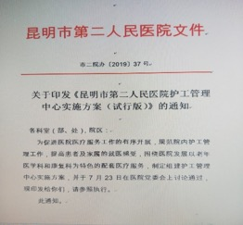
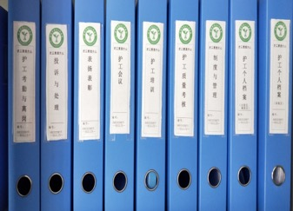
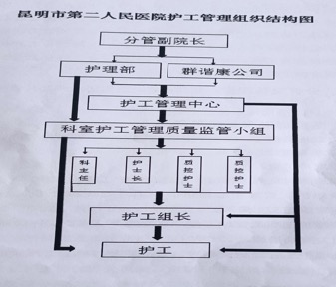
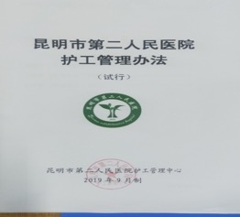
2019年9月我院成立了“养老护理员培训与管理中心”

Slide 10
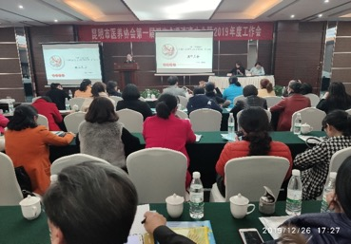
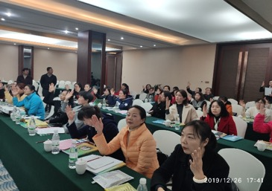
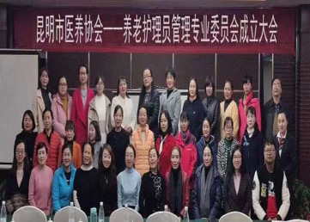
成立昆明市医养协会养老护理员管理专业委员会
2016年由我院发起成立昆明市医养协会，并担任会长单位，2019年12月26日由我院护理部发起成立昆明市医养协会养老护理员管理专业委员会，任主任委员单位，由省市医疗机构及养老服务机构共25家委员单位组成，为本市养老护理服务及养老护理员管理提供良好的平台。

Slide 11
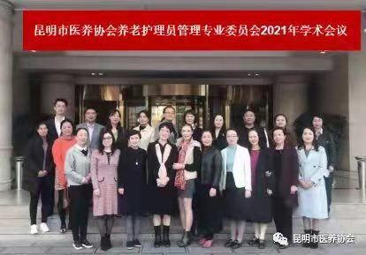
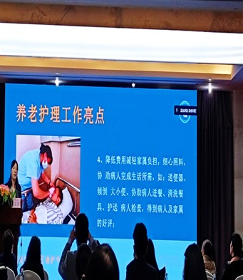
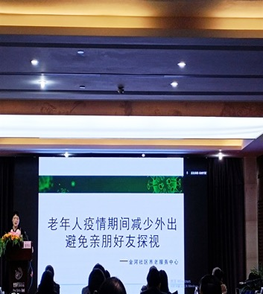
养老护理员培训现状
2021年10月完成“昆明市医养协会养老护理员管理专业委员会学术年会”

Slide 12
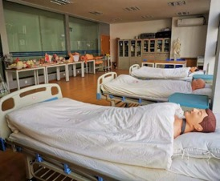
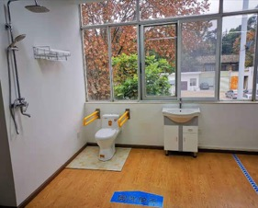
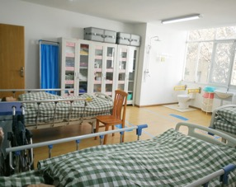
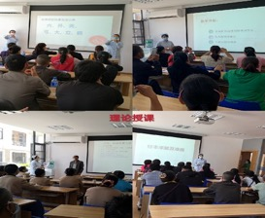
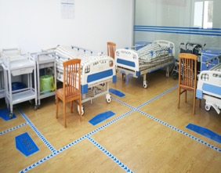
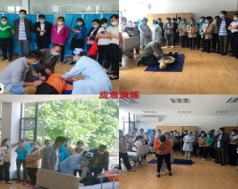
2019年建立医院护工管理与培训中心
养老护理员实训中心

Slide 13
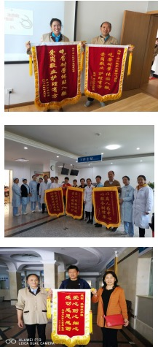
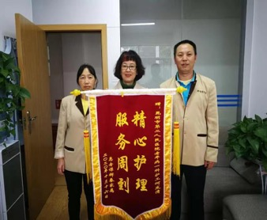
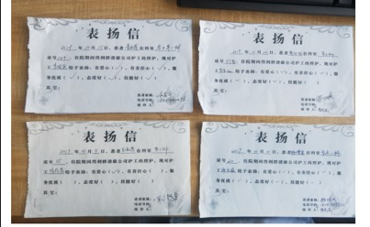
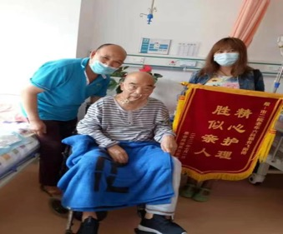
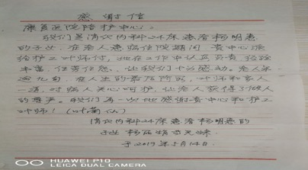
养老护理员取得的荣誉

Slide 14
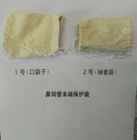
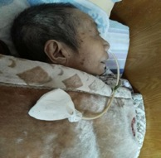
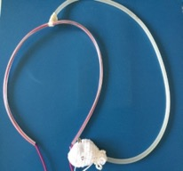
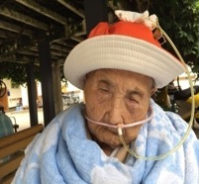

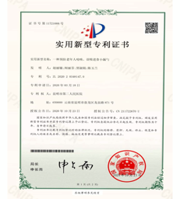
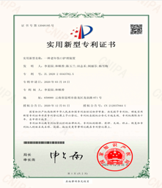
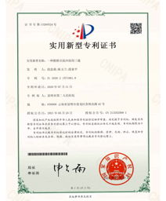
获专利情况
获批专利15项
鼻饲管末端保护袋
“鼻饲管固定带”的使用

Slide 15
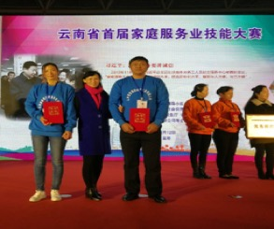

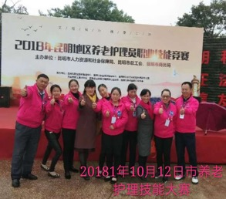
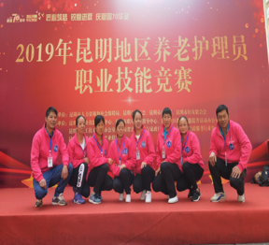
我院养老护理员参加院外培训所获荣誉
首届
2017年
2018年
2019年
2021年7月份参加昆明地区养老护理员职业技能竞赛有4人参加比赛获得2个三等奖。

Slide 16
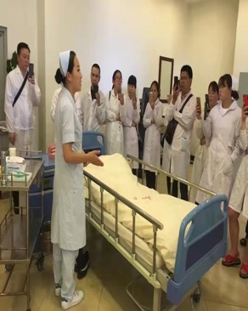
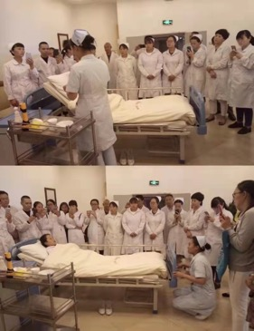
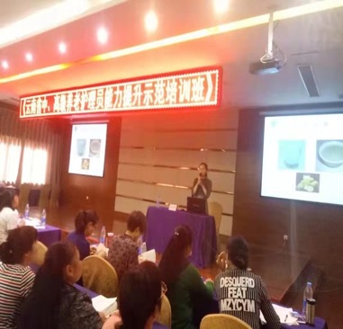
养老护理员的相关培训
我院两名护理人员在2018年5月、8月“云南省护理协会”举办的《云南省中、高级养老护理员能力提升示范培训班》、《社区养老护理员培训班》中担任理论和操作授课教师；授课题目：口腔护理、床上进食护理、各类助行器的使用。
师资外出指导培训

Slide 17
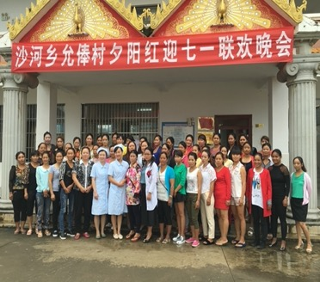
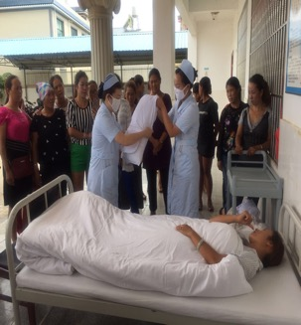
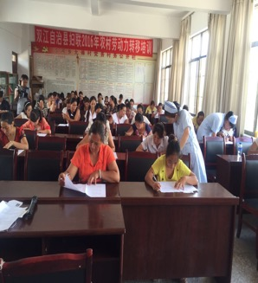
养老护理员的相关培训
我院两名护理人员分别在云南省妇联举办的“2016年第七期临沧双江养老服务专业人员培训班”、“2017年第二期昆明市第二人民医院养老培训班”中担任授课教师。题目：养老护理员职业道德、养老护理员个人防护、养老护理员基础知识、老年人常见疾病的护理、生命体征的测量、止血/包扎/固定技术、助行器的使用、翻身/拍背技术、口腔护理、尸体料理
师资外出指导培训

Slide 18
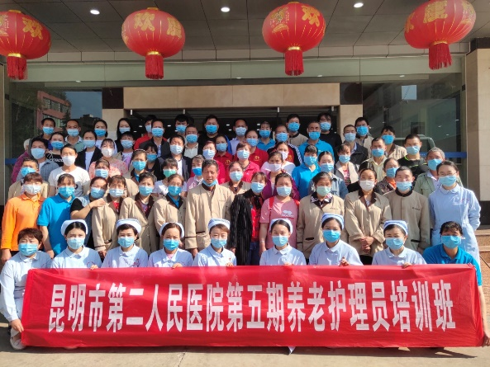
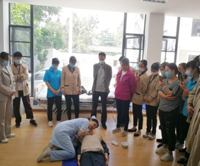
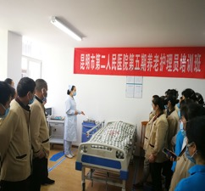


第五期养老护理员培训：共有11家机构参加培训，培训学员60名
养老护理员培训剪影

Slide 19





第七期养老护理员培训：共有6家机构参加培训，培训学员50名
养老护理员培训剪影

Slide 20



每月对院内230余名养老护理员进行专题培训
养老护理员培训

Slide 21



2021年3月5日14：00，2021年一季度护理沙龙活动如期在金河养老院举行，活动由主任委员单位昆明市第二人民医院主办，来自全市7家医疗及养老机构约20余人参加。
一季度护理沙龙活动
完成老年压疮、老年胃管护理新方法、养老护理员管理等技术帮扶任务服务30余人

Slide 22



日 期 | 名 称 | 类别 | 级别 | 排名 | 出版（登载）刊物名称、（卷）期
2018年 | 云南省养老护理管理规范与护理技术操作规程 | 专著 | 省级 | 编委 | 《云南科技出版社》
2019年 | 常见老年综合征评估与风险管理 | 专著 | 省级 | 参编 | 《云南科技出版社》
出版专著1部、参编1部

Slide 23


举办国家级继续医学教育项目3个，省级继续医学教育项目2个
继续医学教育项目

Slide 24




市科技局、卫健委课题2个：昆明市第二人民医院科研《Barthel(BI)指数对老年内科住院患者护工配比的临床研究》、《护士与陪护公司协同管理护工的老年护理服务模式探索》于2020年已结题。
昆明市科技局卫健委科研项目

Slide 25



规范健康宣传、完成养老护理员口袋书编撰
养老护理员相关书籍

Slide 26
祝：中国老年医学会
蒸蒸日上！

